Slide 1
Load Sign Generator 5
2019.06.03

Slide 2
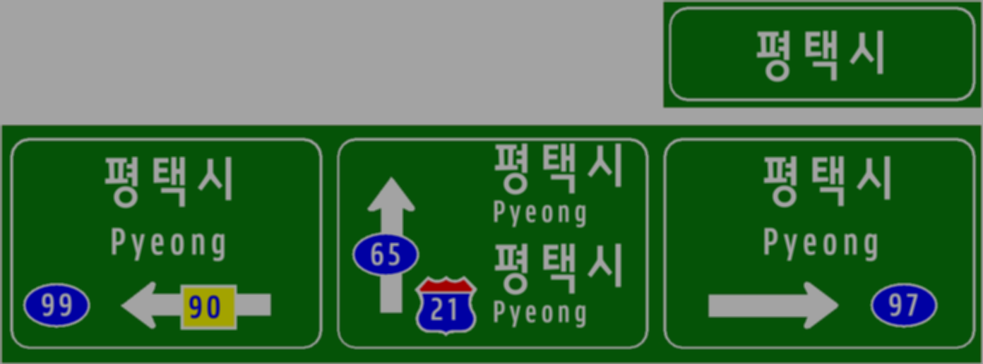
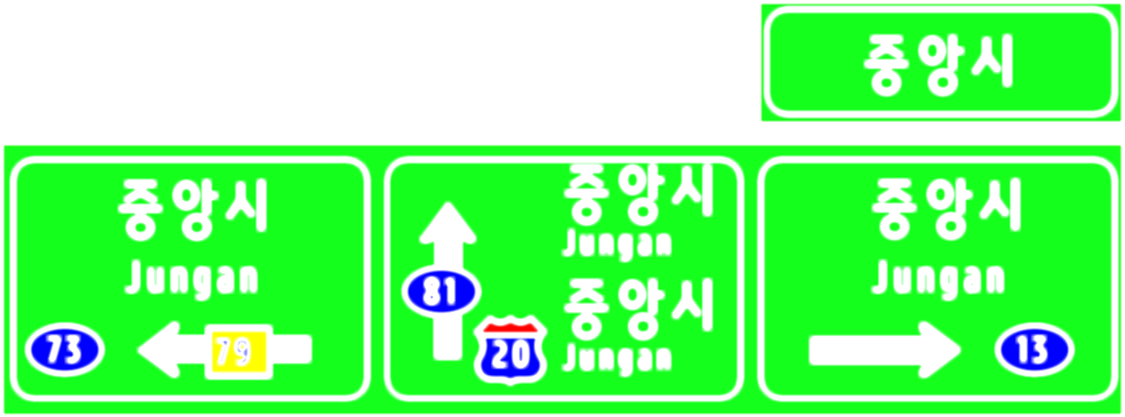
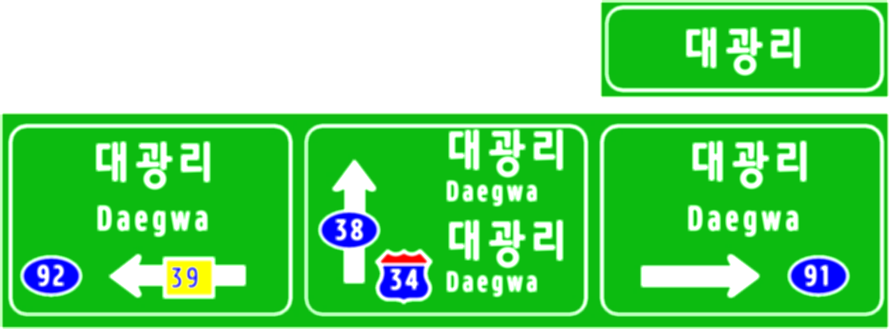
노이즈 추가 - Blur

Slide 3
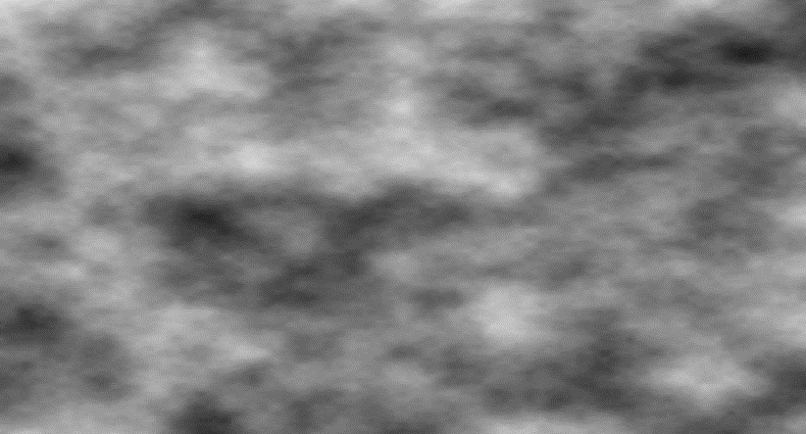
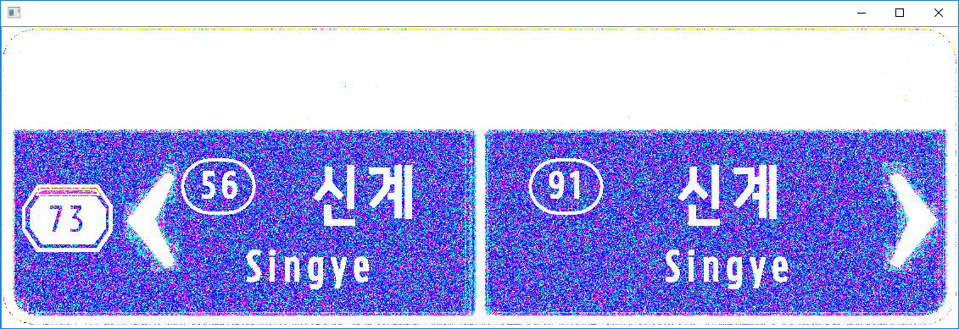
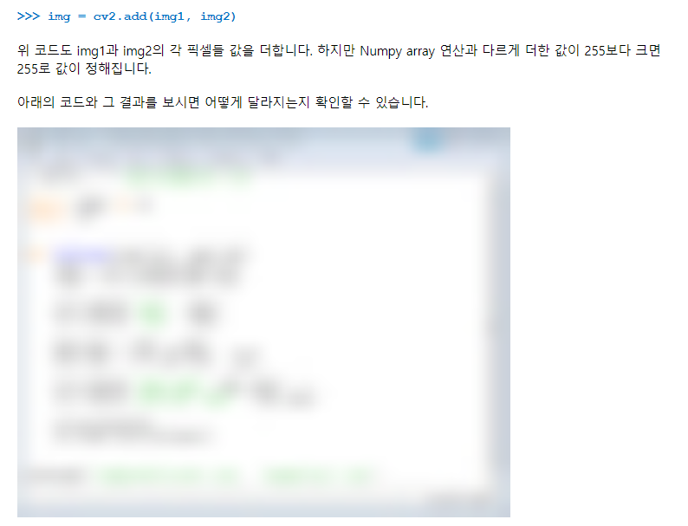
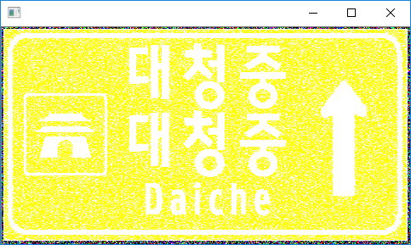
노이즈 추가 - 오류들

Slide 4
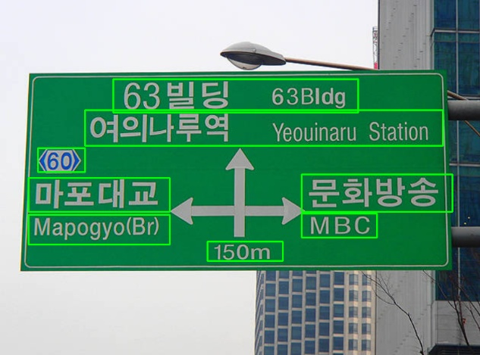

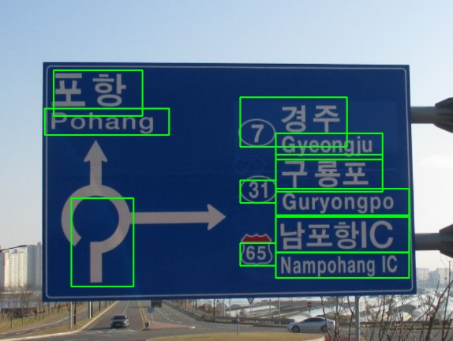
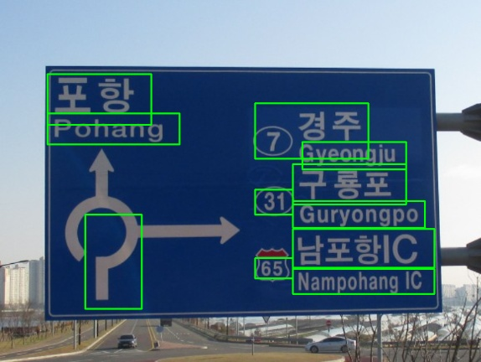
CTPN으로 학습

Slide 5
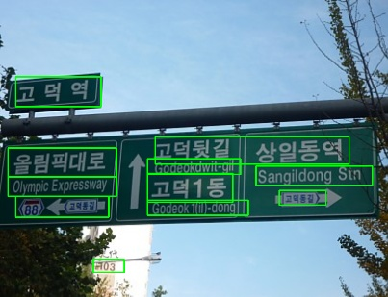
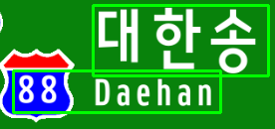
CTPN으로 학습
학습 순서를 교통표지판 -> ICDAR 순으로 바꿔야하는가
교통 표지판 데이터의 다양성이 부족한가 (다른 형식을 더 생성)
교통 표지판의 노이즈가 부족한가
교통 표지판의 크기 변환 문제인가

Slide 6
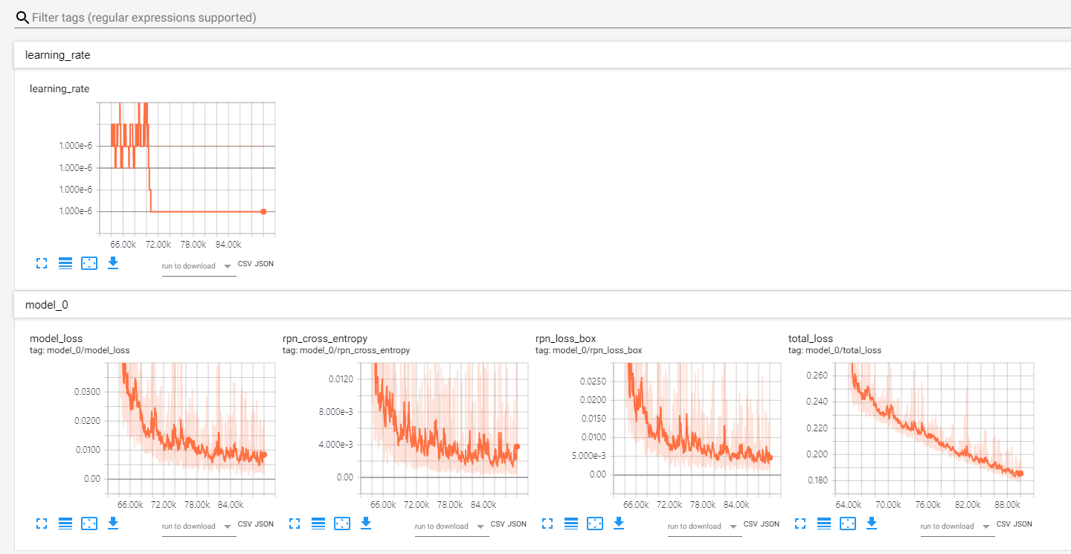
텐서보드

Slide 7
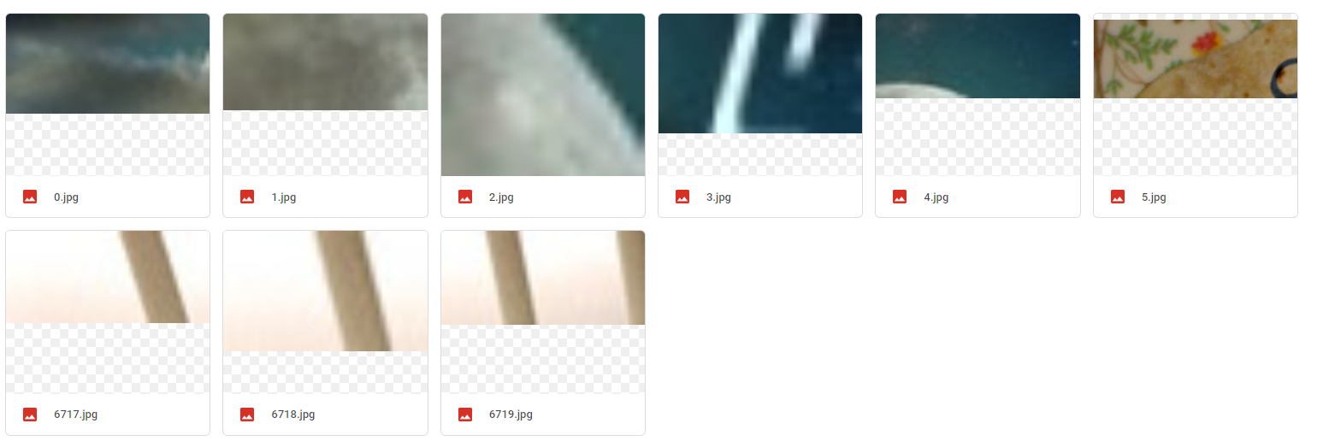
E2E -> OCR

Slide 8
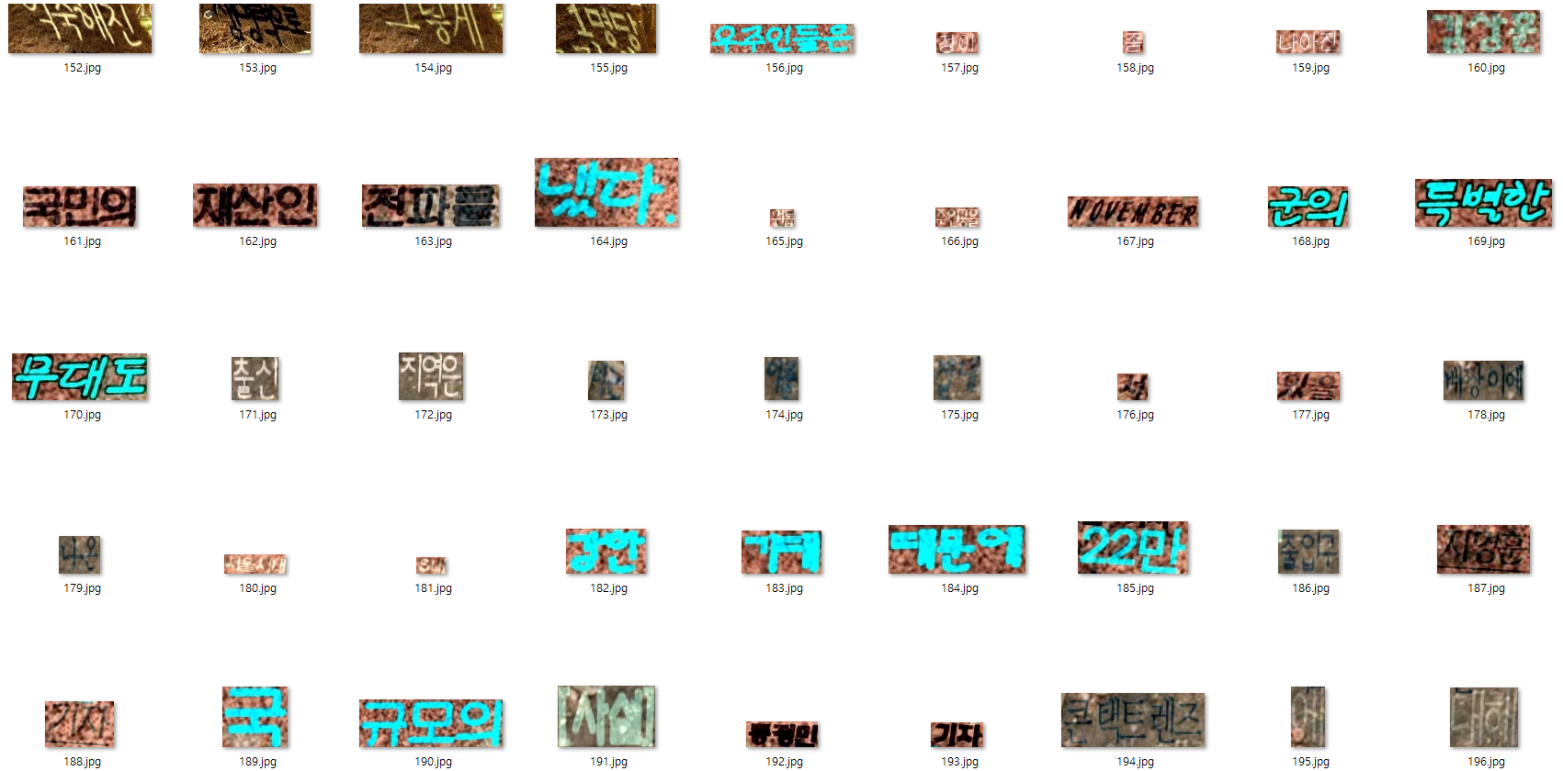
E2E -> OCR
200825장
1.13GB

